Slide 1
第6课
工业化国家的社会变化

Slide 2
一、人口增长和大众教育
1.人口增长
1999年统计的全球人口增长数字：
1804年世界人口只有10亿,1927年增长到20亿,1960年达到30亿,1975年达到40亿,1987年上升到50亿,1999年10月12日,世界人口达到60亿.
19世纪前50年，英国人口从900万增加到1800万；19世纪20年代到1914年，美国人口从1000万增加到约1亿人；
从1800-1914年,欧洲人口由1.9亿发展到4.6亿。
表现：
原因：
工业革命极大推动生产力发展。
使有限的土地面积能够供养更多的人口。

Slide 3
马尔萨斯人口论：
(1)人口增长有超过食物供应增长趋势的思想,认为人口会有无限增长的趋势，直至到食物供应的极限为止。
(2)可以用某种其它方法来抑制人口的增长。
计划生育

Slide 4
一、人口增长和大众教育
2.社会结构变化
表现：
（1）工人阶级队伍壮大。
（2）专门从事工业和商业人口增加。
今日的美国，公共汽车驾驶员的数量甚至比农民人数还要多，美国农业人口占人口总数的比例的1%，但却养活了3亿美国人，粮食多得吃不了，干脆出口，还成了全球谷物出口大国。科技的进步引发了美国农业生产的革命，也极大地提升了农业生产的效率。
越来越多的人涌向城市,西方社会不断城市化.
英国1901年的人口统计表明,从事农业的人口只占工业企业雇佣的人口的20%左右.美国在1915年有40%左右的人居住在工业地区.
女权主义又称女权运动、女性主义(feminism)是指一个主要以女性经验为来源与动机的社会理论与政治运动。在对社会关系进行批判之外，许多女性主义的支持者也着重于性别不平等的分析以及推动妇女的权利、利益与议题。
英国习惯法规定：妇女没有财产权和订立契约权，没有离婚权，……妇女挣来的工资在法律上属于丈夫，丈夫拿出去喝酒，赌博，妻子也不能有任何抱怨……
（3）女子地位提高。

Slide 5

一、人口增长和大众教育
3.大众教育的推广
表现：
（1）德国、法国最早建立国家教育体系
（2）免费义务教育的实行。
1807年，英、法
作用：
提高了欧美各国的大众文化水平，
促进了社会发展。

Slide 6

二、城市化
大约在1800年，大不列颠只有一个大城市，那就是伦敦，仅有100万人口；到1850年伦敦人口就增加到236.3万，其余城市也陆续发展起来。
1851年，英国城市人口已经占全国人口的52％，而1870年，英国城市人口比例上升到65.2％，1890年又上升到74.9％，1910年更达78.9％，从而成为高度城市化的国家。
表现：
城市化是指人口向城市集聚和农村地区转变为城市地区的过程。
含义：

Slide 7
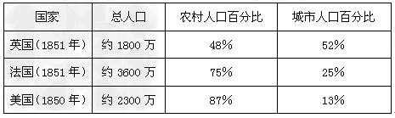
思考：下列是《19世纪中期欧美主要国家城市和农村人口统计表》，为什么英国城市人口比最大？说明什么问题？
19世纪中期英国率先完成工业革命，推动城市化进程。
说明：工业化程度越高的国家城市人口比例越大。

Slide 8


对经济结构：
农业比重下降，工业比重上升，人类由农业社会向工业社会过渡

Slide 9
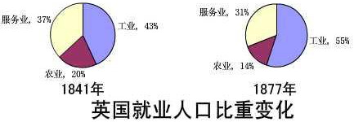
工业革命与城市化关系：
工业革命为城市化的发展提供了物资技术基础和其他必须的条件，推动了城市化；同时，城市化又与工业革命密切联系、并行发展。

Slide 10
100
城市人口比重（%）
80
60
中国
40
英国
20
1950
1970
（1）英国最早完成工业革命，推动城市化进程。
特点：起步早, 水平高。
（2）20世纪80年代。 改革开放政策的实施，社会经济的全面发展，生产力水平得到较快发展。
1850
1980
1990
2000 （年）
1.英国城市化起步早的原因是什么？相比中国有何特点？
2.我国城市化进程在哪一时期后进程加快？其原因是什么？

Slide 11
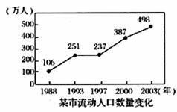
答：原因：改革开放后生产力迅速发展，为城市化进程提供有利条件。
有利：弥补劳动力不足， 提高城市竞争力， 活跃市场， 提高人口素质， 加强多元文化交流。。。。
不利：加大教育压力、住房压力、交通压力 加重了环境负担， 加重了社会治安压力。。。
思考：
上图表示的城市流动人口数量变化原因是什么？对该市产生积极影响有哪些？可能带来的问题是什么？

Slide 12
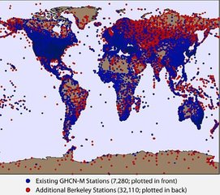
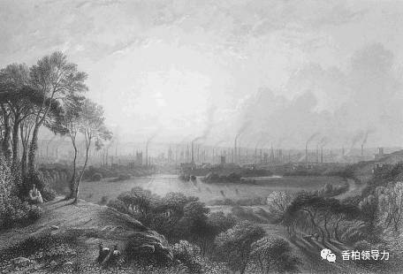
三、环境污染与贫富分化
曼彻斯特工厂的烟囱污染
1840年
全球气候变暖监测图

Slide 13
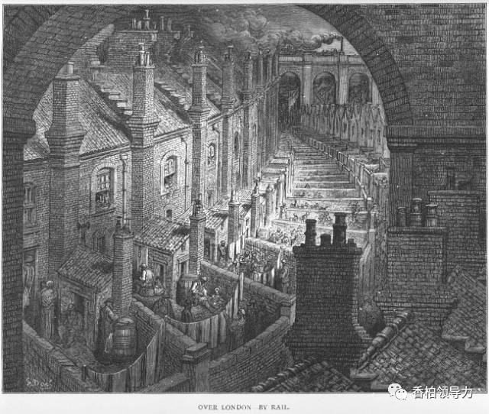
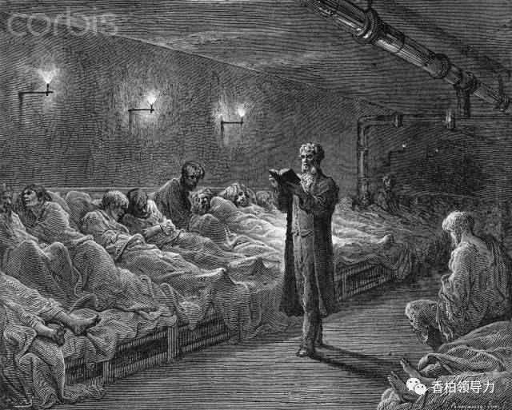
思考：
这些画作反映了城市化
发展过程中的哪些问题？
在你怎样认识城市化问题，你觉得城市化过程中我们应该注意哪些问题？怎样做？
答：反映问题：工人生活困难，居住条件差；城市环境污染严重；城市规模过大，交通不便；就业困难，城市贫民增多，社会不安定因素加大。
认识：城市化进程是与工业化密切相关的，或随着经济的发展，走城市化道路是必然趋势。城市化过程中要尽量克服它的负面影响：如环境污染、人口膨胀、交通拥堵、医疗改革等等问题。
古斯塔夫多雷 木刻画
《伦敦的街道》
古斯塔夫 多雷 木刻画
《收容所里晚上念圣经》

Slide 14

思考：
这幅漫画作反映什么
问题？你认为这一问题
出现的原因是什么？
现象：贫富分化。
成因：资本家通过对
资源的控制和市场垄断，
不断对社会财富进行聚
敛形成。

Slide 15
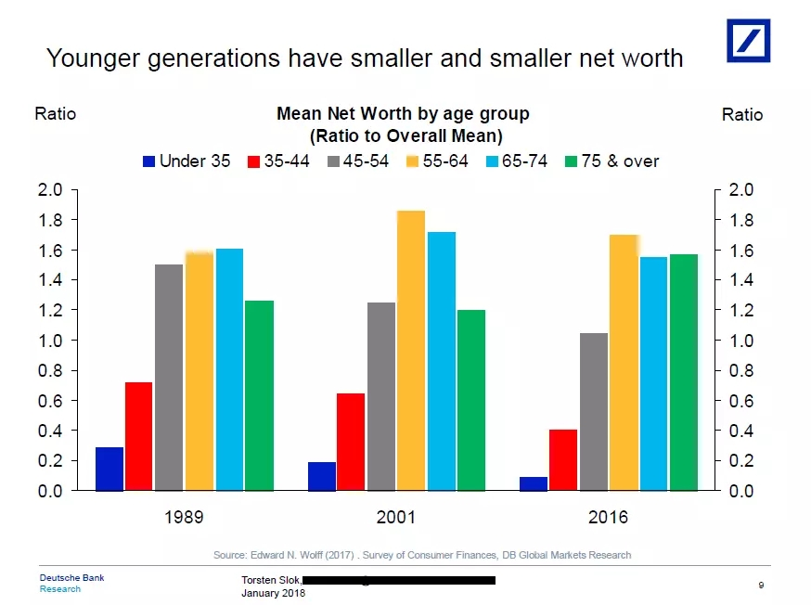
2016年调查报
告，美国前10%
的富有家庭拥
有51万亿美元
财富，约占美
国家庭总财富
的四分之三。

Slide 16
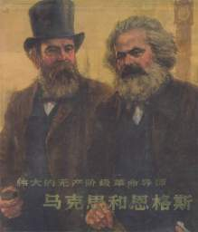
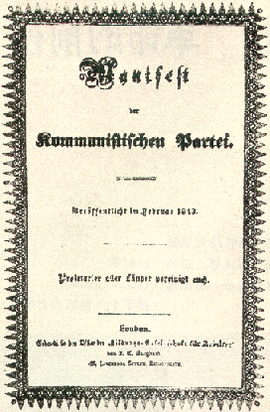
工人运动兴起：
社会日益分裂为两大对立阶 级——工业资产阶级和无产阶级，工人运动逐渐兴起。
《共产党宣言》的发表，标志
马克思主义的诞生。

Slide 17

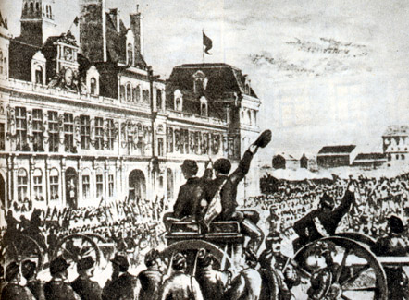
人类历史上第一个无产阶级政权：
巴黎公社

Slide 18
工业革命以来，世界人口增长速度明显加快的根本原因是 [ ]
A．人口出生率低
B．人口死亡率高
C．人口自然增长率低
D．社会生产力水平提高
D

Slide 19
讨论： 2017年，人类历史走到了关键节点。世界正处于大发展大变革大调整时期，同时面临的不稳定性不确定性突出。你认为当今世界存在着哪些影响人类发展的问题？我们中国要怎样做才能应对这些问题？
问题： 经济增长动能不足，贫富分化日益严重，
地区热点问题此起彼伏，恐怖主义、网络安全、重
大传染性疾病、气候变化等非传统安全威胁持续蔓
延等等。
应对：坚持改革开放；实施可持续发展战略；
积极发展全球伙伴关系，推进大国协调和合作……

Slide 20
再 见

